Slide 1
Профессия повар
Составила учитель
начальных классов
Романова А.Н.
МБОУ СОШ №1 имени Ю.Г.Созонова
г. Ханты-Мансийск 2021г.

Slide 2
Скажи, кто так вкусно
Готовит щи капустные,
Пахучие котлеты,
Салаты, винегреты,
Все завтраки, обеды?

Slide 4
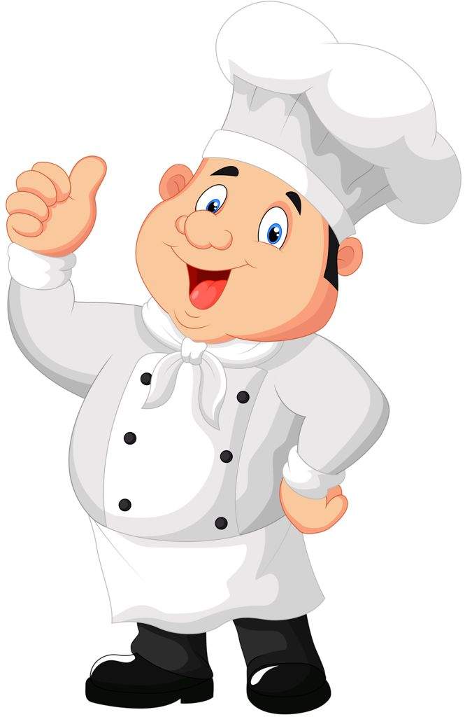
Повар — это человек, профессией которого является приготовление пищи.
Повар готовит супы, вторые блюда, кондитерские изделия, другую пищу. Знает, как правильно хранить продукты, готовит разные блюда по рецептам и умеет оформлять приготовленное.

Slide 5
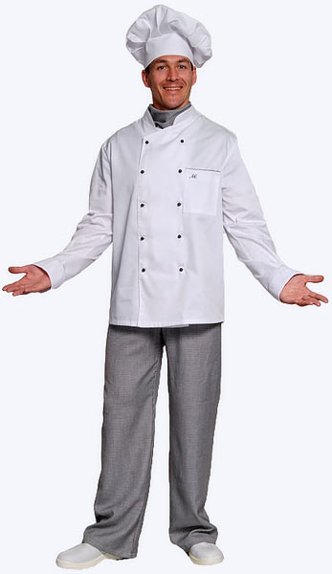
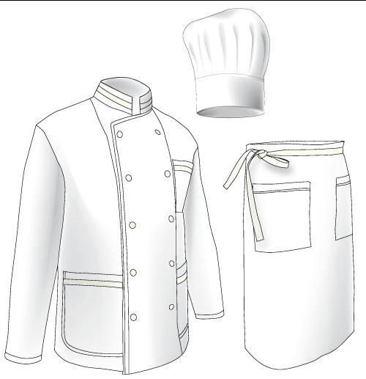
Традиционная поварская одежда состоит из колпака, двубортной куртки, платка (галстука) , фартука и брюк.

Slide 6
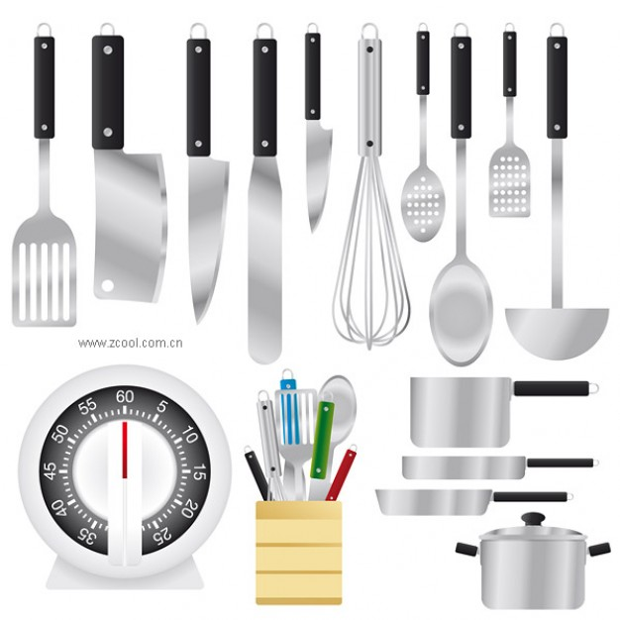
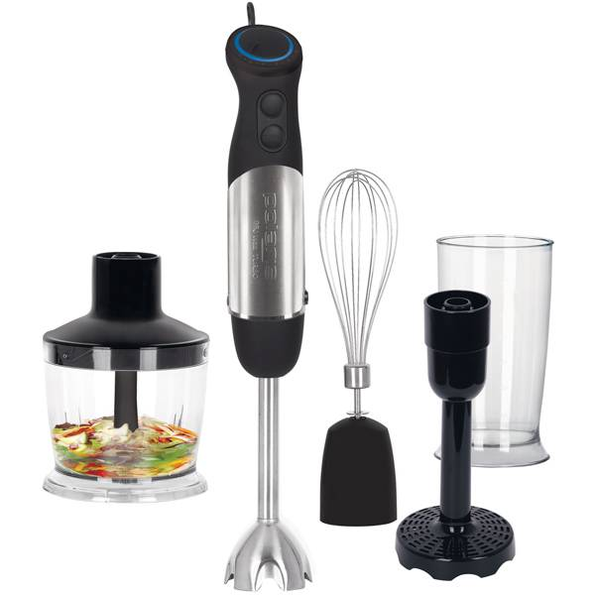
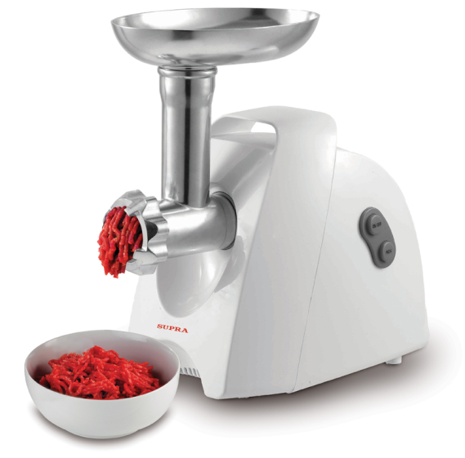
Кухонные помощники:
-маленькая разделочная доска;
-большая разделочная доска;
-маленький ножик для чистки овощей;
-большой кухонный нож для нарезки;
-нож-пилка для хлеба;
-дуршлаг или сито ;
-точильный брусок;
-волосяное сито;
-лопатка для переворачивания ;
-половники разных размеров;
-венчик для взбивания;
-штопор для открывания бутылок;
-консервный нож;
-пресс для отжима цитрусовых;
-полотенца для кухни;
-четырёхгранная тёрка;
-весы;
-мерная кружка;
-мялка для картофеля или блендер;
-миксер.

Slide 7
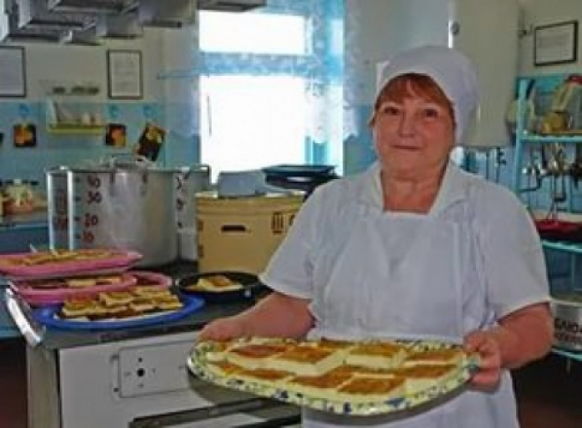
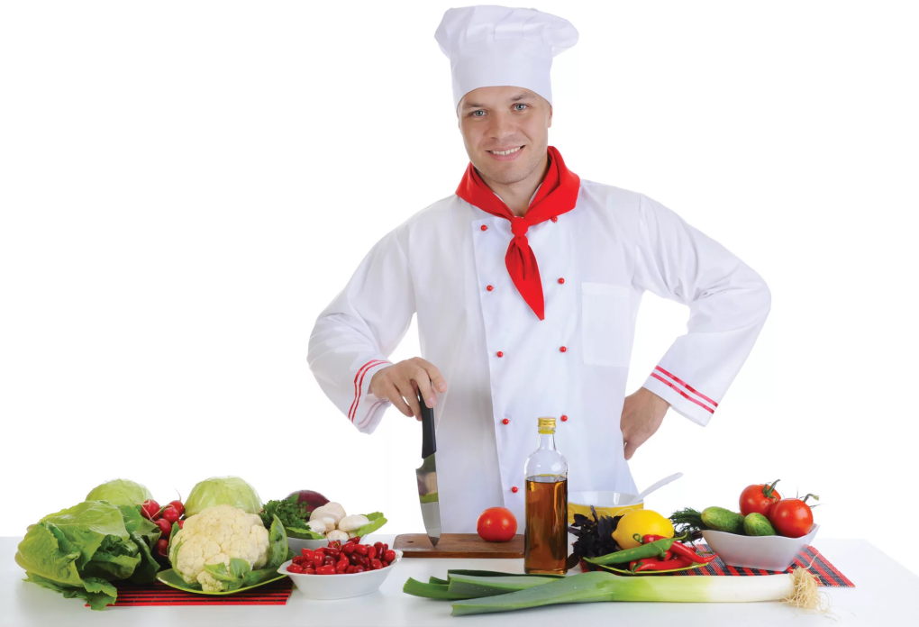
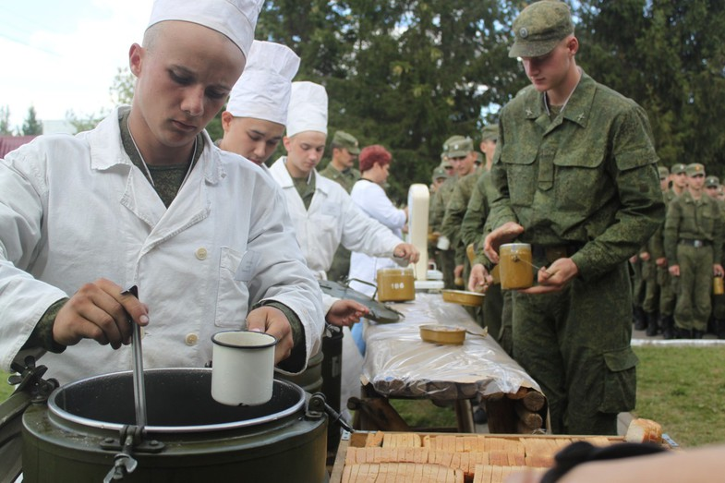
Повара трудятся в детских садах, школах, столовых, ресторанах, кафе, воинских частях.

Slide 8
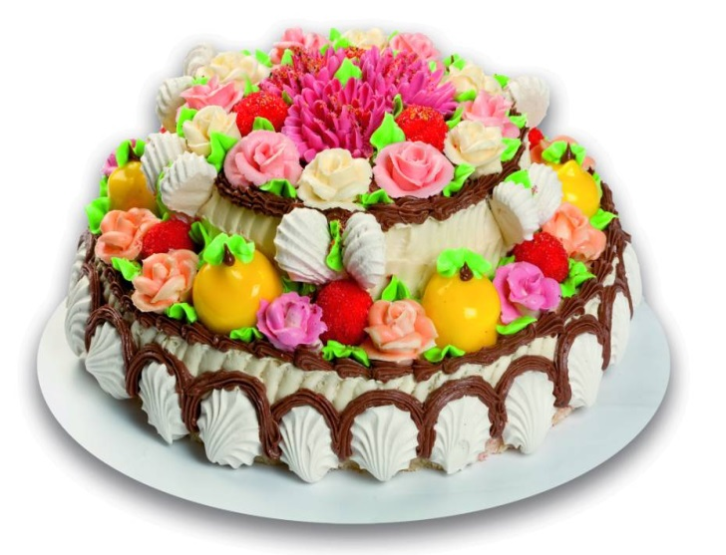
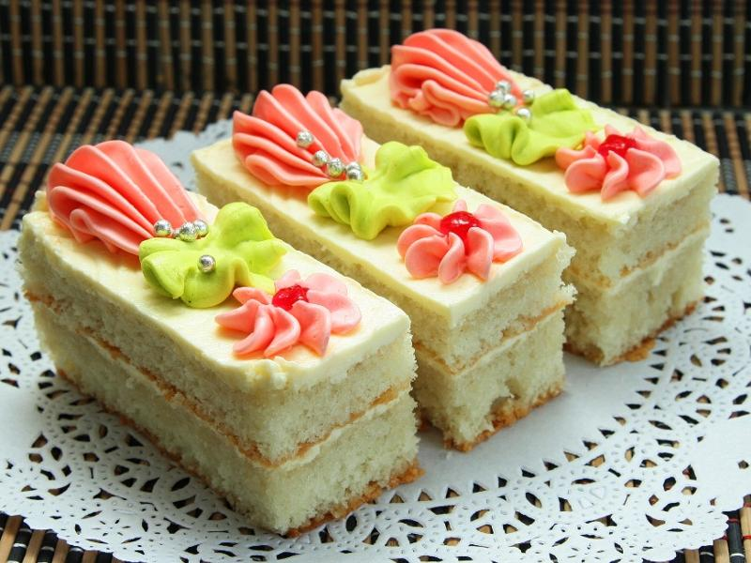
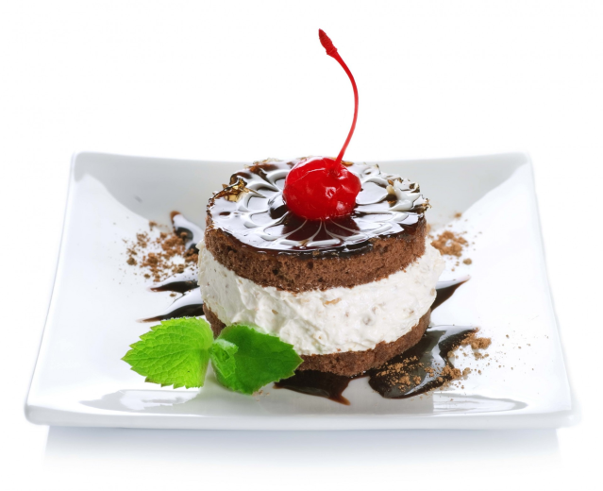
Повар-кондитер –умеет искусно приготавливать сладкие лакомства, десерты, торты, пирожные и т.д.

Slide 9
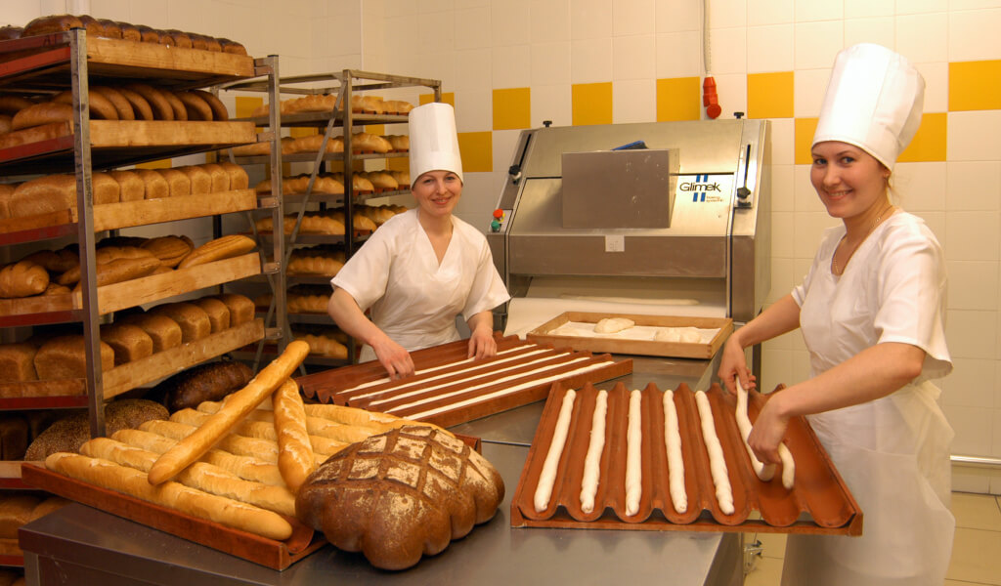
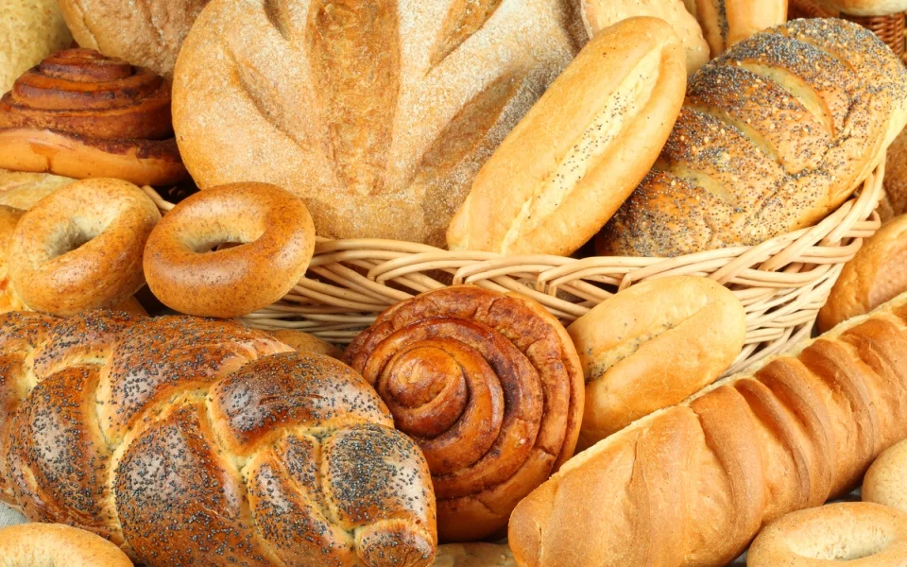
Пекарь – специалист по выпеканию хлеба и хлебобулочных изделий.
Пекарь печёт хлеб разных сортов, батоны, булки, калачи, ватрушки и т.п.

Slide 10
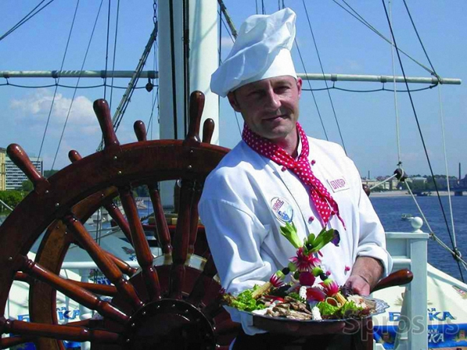
Кок - это повар на судне. В обязанности кока входит приготовление пищи, заготовка съестных припасов и воды. Кок может справляться со своей работай как ив одиночестве, так и с помощью помощников матросов.

Slide 11
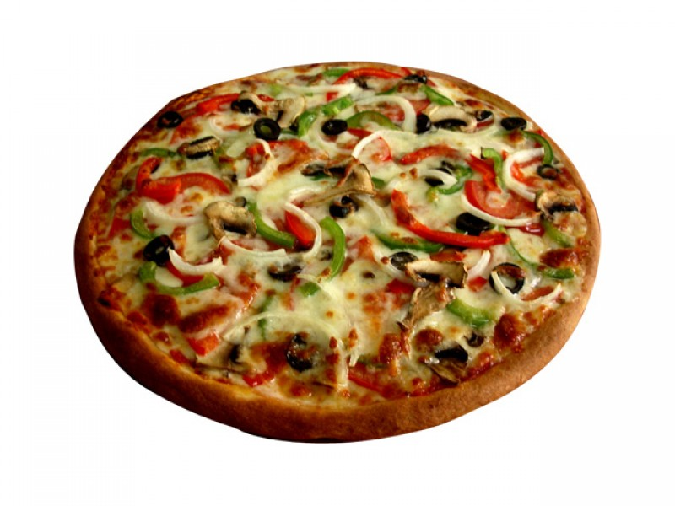
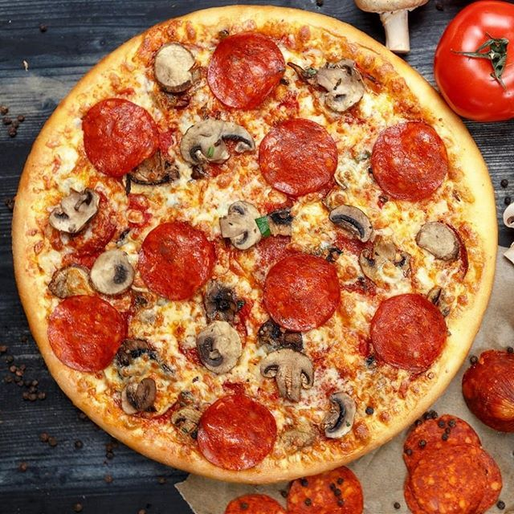
Пиццмейкер- это повар, который выпекает пиццы.

Slide 12
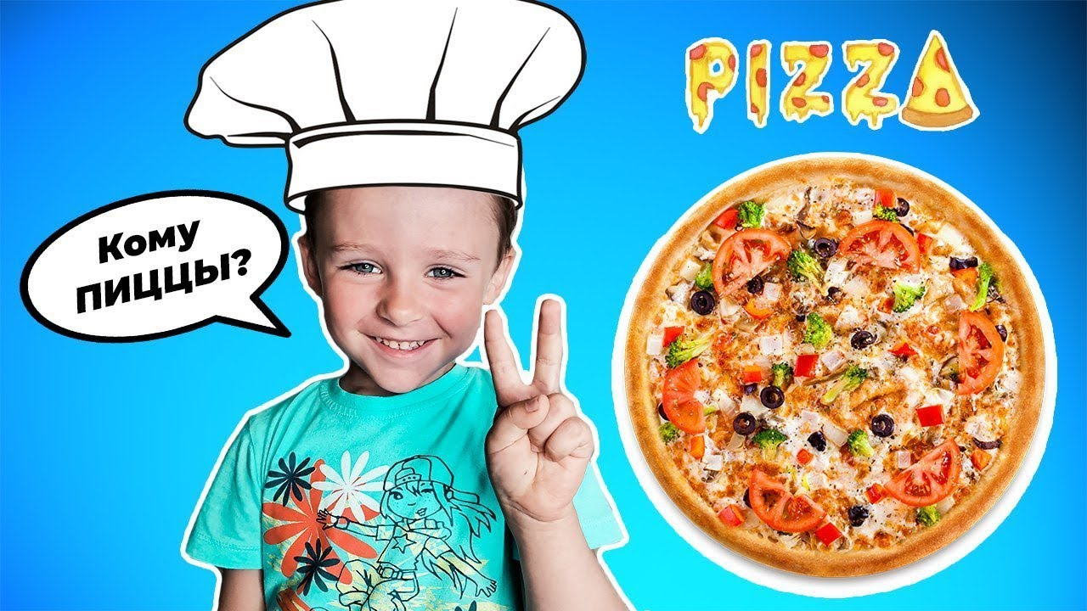

Slide 13
Процесс приготовления пиццы
Создаем бортики
Раскатываем круг из теста

Slide 14
Смазываем тесто кетчупом
Выкладываем начинку

Slide 15
Посыпаем тертым сыром
Ставим в духовку на 20-25 минут при 200 С

Slide 16
Пицца нашими руками

Slide 17
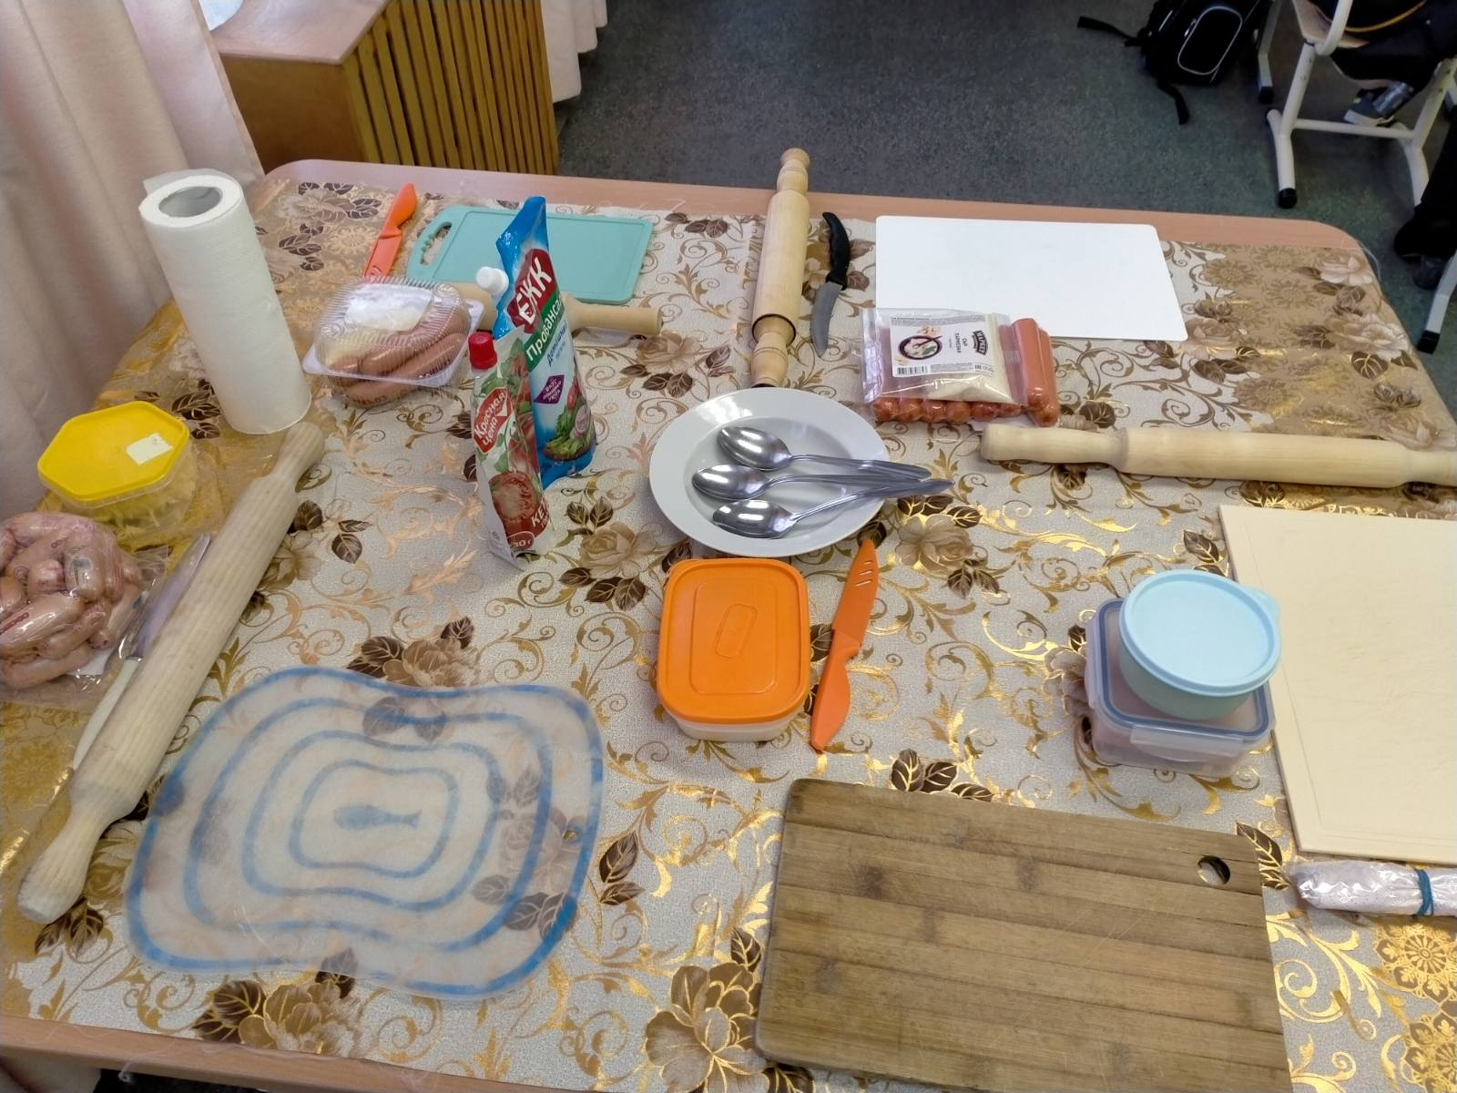

Slide 18
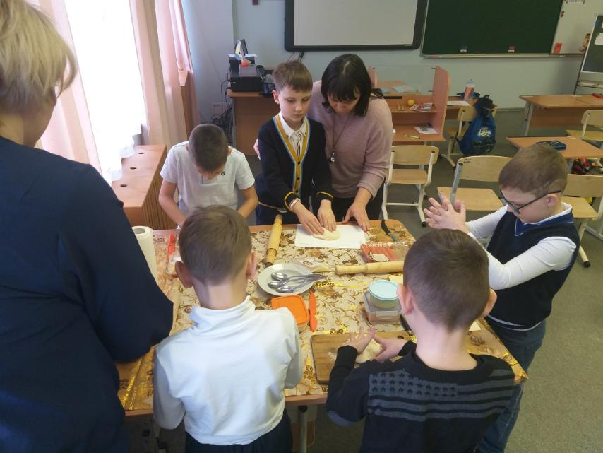

Slide 19
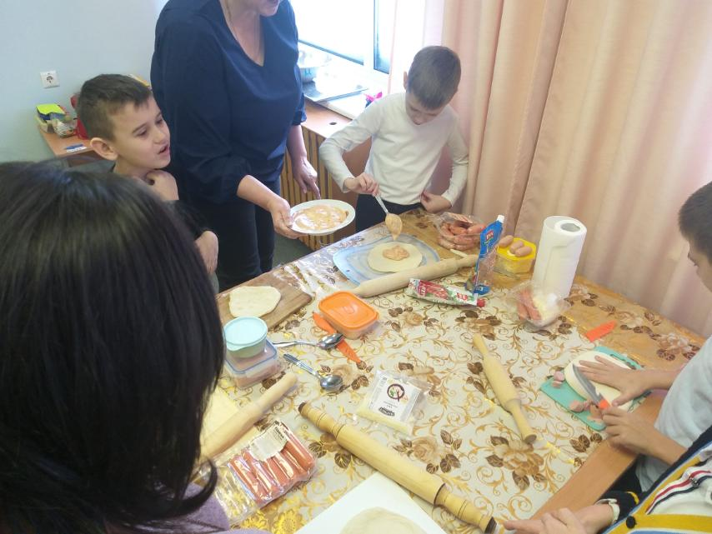

Slide 20
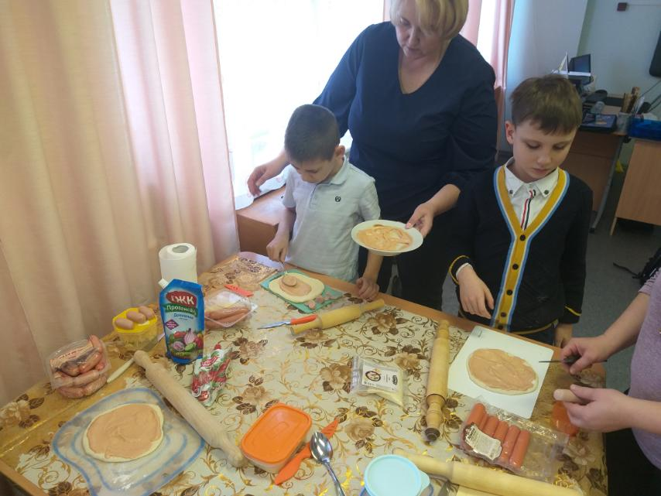

Slide 21
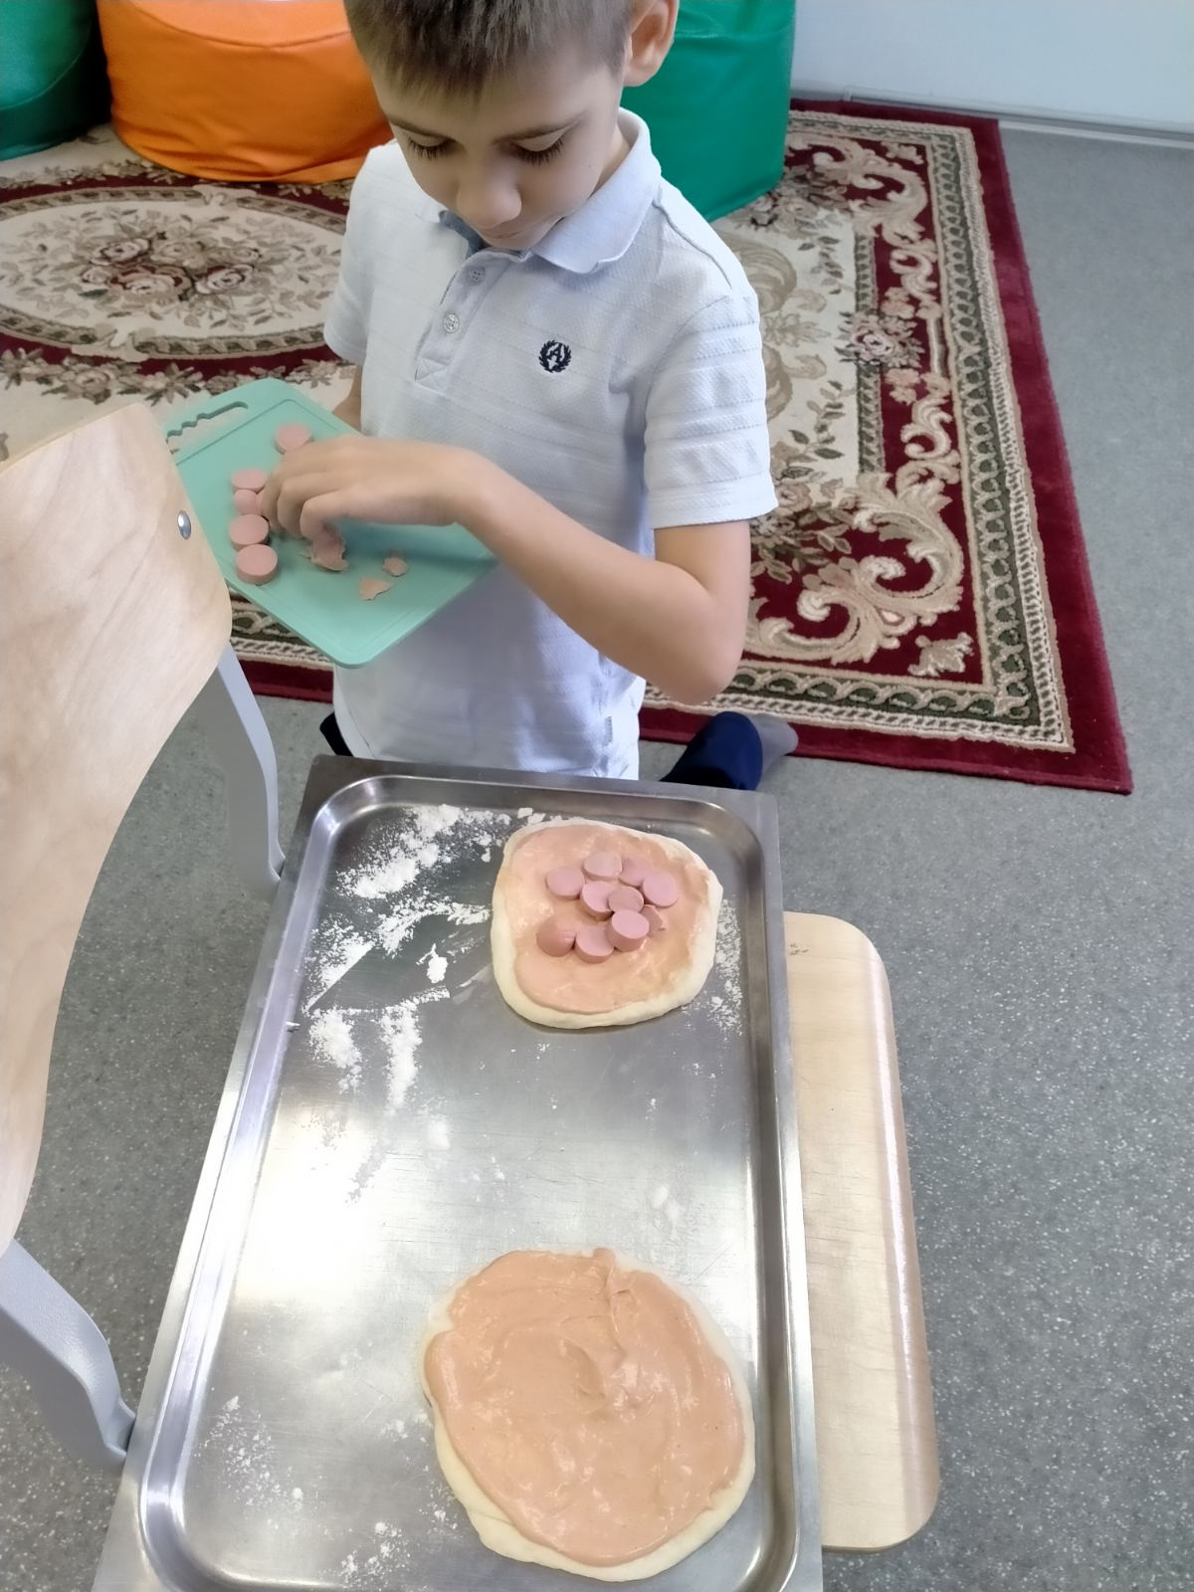

Slide 22
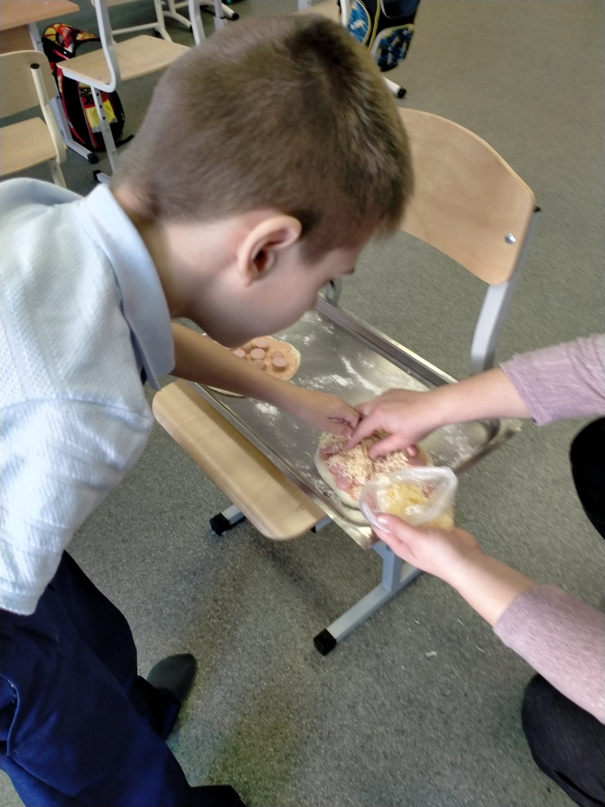
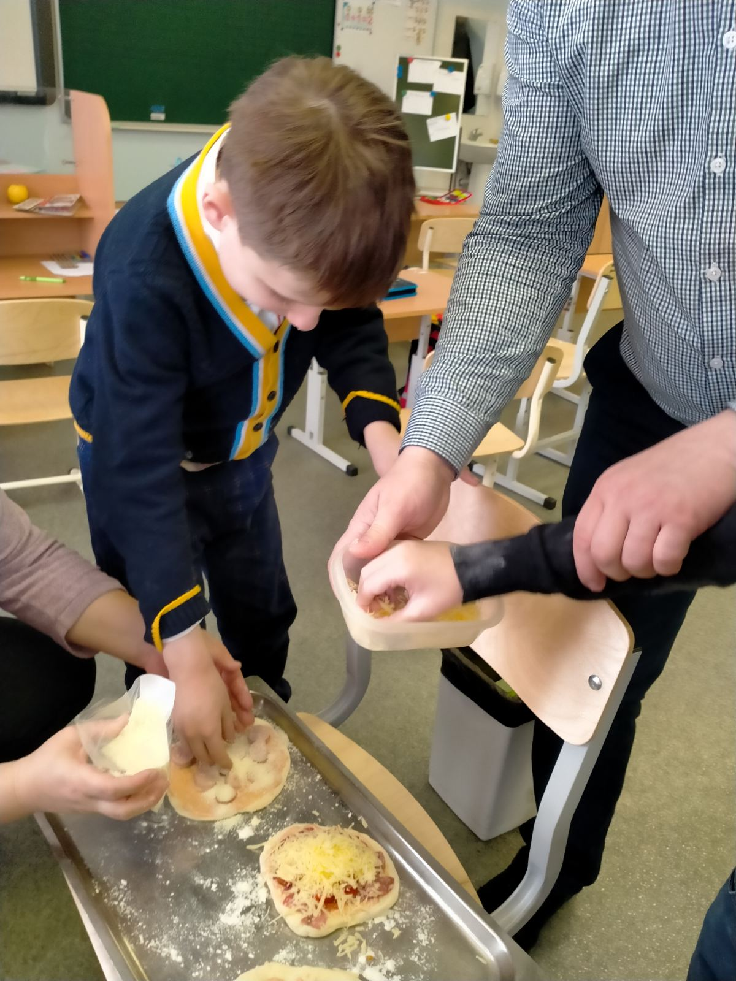

Slide 23
Приятного аппетита!

